Slide 1
Poznávačka základních druhů ryb
Jakub Kamenický
31.3.2021
ČRS MO Pacov

Slide 2
Kapr obecný

Slide 4
Karas obecný

Slide 5
Karas stříbřitý

Slide 6
Lín obecný

Slide 7
Amur bílý

Slide 8
Tolstolobik bílý

Slide 9
Tolstolobec pestrý

Slide 10
Štika obecná

Slide 11
Candát obecný

Slide 12
Okoun říční

Slide 13
Ježdík obecný

Slide 14
Bolen dravý

Slide 15
Sumec velký

Slide 16
Sumeček americký

Slide 17
Plotice obecná

Slide 18
Perlín ostrobřichý

Slide 19
Úhoř říční

Slide 20
Pstruh obecný (forma potoční)

Slide 21
Pstruh duhový

Slide 22
Siven americký

Slide 23
Lipan podhorní

Slide 24
Parma obecná

Slide 25
Hrouzek obecný

Slide 26
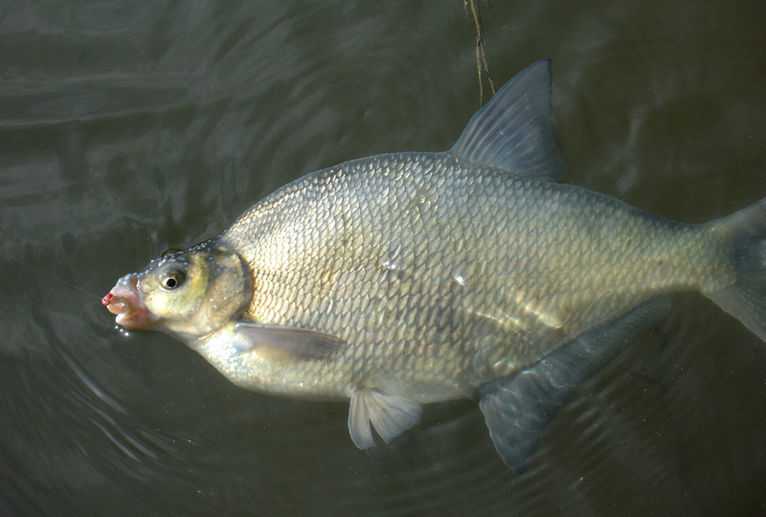
Cejn velký

Slide 27
Cejnek malý

